Slide 1

Digi數位人才培訓
7/1~7/7周工作報告
報告人 ：吳俊逸
中華民國108年 7 月 5 日

Slide 2
本週學習進度說明
一、電熱模組加工
二、EMG晶片加工
三、RFID紗線良率檢測
四、利用Arduino製作電壓電阻表

Slide 3
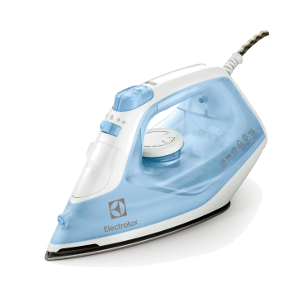
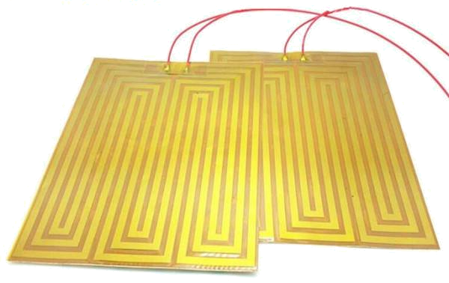
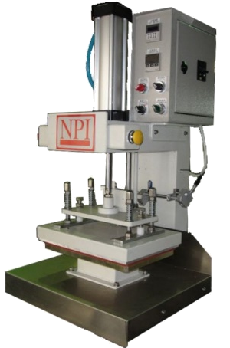
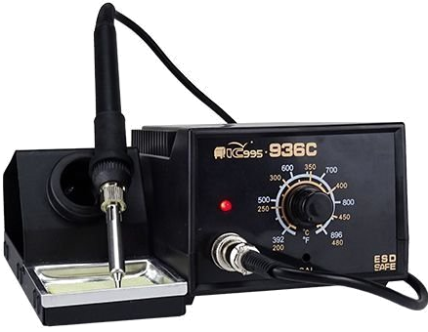
本週學習進度說明-電熱模組加工
一、將菱形紙上的膠透過熨斗固定在梭織布上。
二、將電熱片模組固定在膠上。
三、將電源控制線透過焊接方式連接在模組上。
四、將另一塊梭織布(有上膠)透過熨斗固定。
五、使用熱壓機將其組合好的電熱布再次固定
六、通電觀察其是否會超出額定電流，如有超
出經由搓揉使膠更加平均，以減少電流。
七、透過紅外線儀器觀察發熱是否均勻。
電熱模組
熨斗(底部加上菱形
紙避免汙染其他布)
熱壓機(熱壓處加上菱
形紙避免汙染其他布)
溫控電烙鐵(透過溫度控制使布不會在焊接過程中破損)

Slide 4
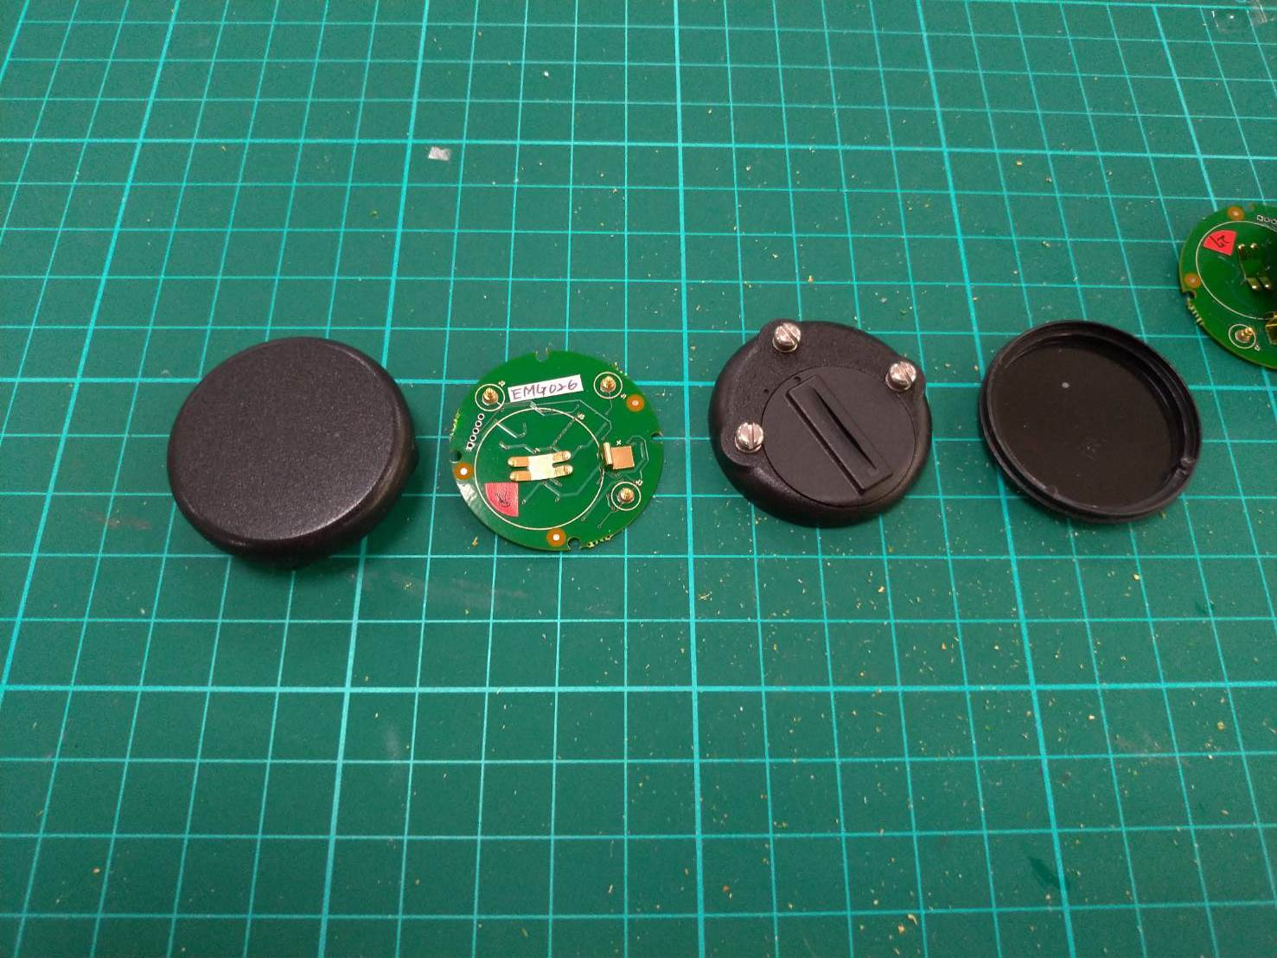

本週學習進度說明-EMG晶片加工
EMG晶片
在本次實作中由於螺絲長度不足，
故需要透過三秒膠來輔佐其黏合。
然而又因為可附著面積小需透過針
頭將三秒膠塗抹至蓋子中間隙縫。
在本次實作中我學習到在使用針頭
的小常識，需要將其蓋子蓋上時必
須以單手操作，才不會刺到自己，
導致各種潛藏危機。
上蓋
下蓋+螺絲

Slide 5
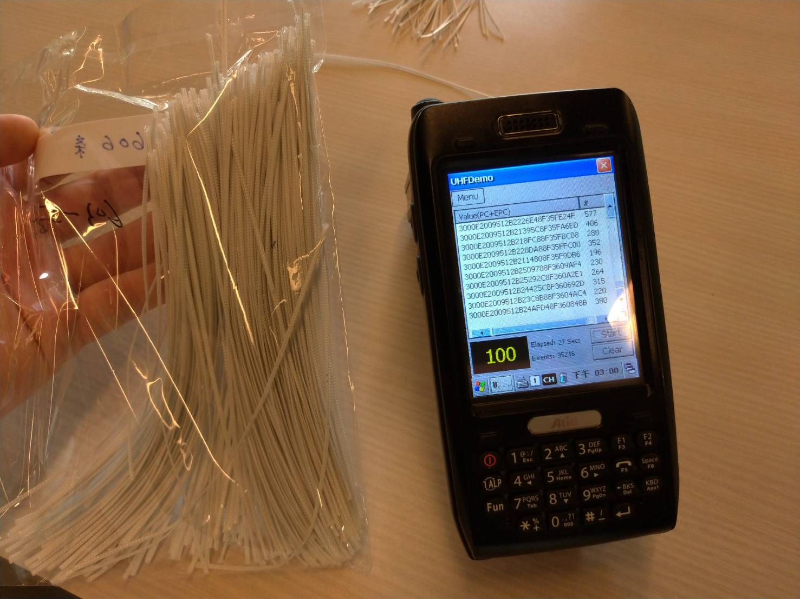

本週學習進度說明-RFID紗線良率檢測
RFID紗線
本次實作為測試RFID在距離於200~
250公分的良率比例，由於RFID檢測
器是可以一對多的檢測，故需要一條
一條的做檢測才可以獲得較精確的良
率結果。
RFID檢測計

Slide 6
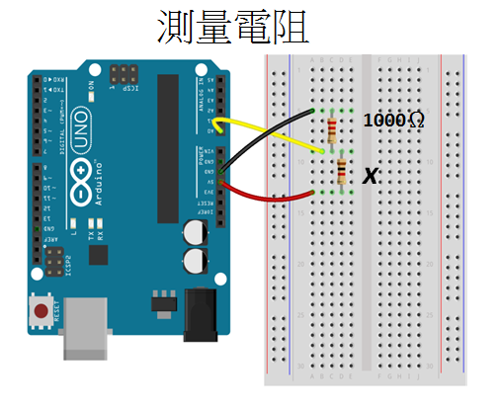
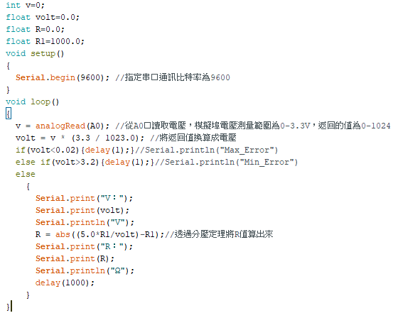
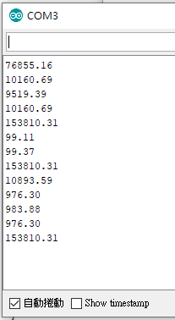
本週學習進度說明-
利用Arduino製作電壓電阻表
為所需的阻值
為在放入或取出電阻時，因接觸不良導致阻值暴增

